Slide 2
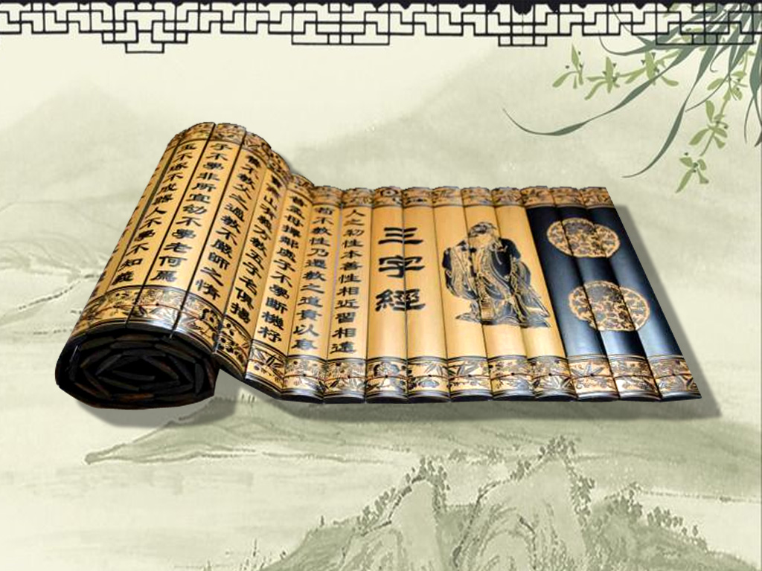
《三字经》
与《百家姓》《千字文》并称三大国学启蒙读物。《三字经》内容广泛，涵盖了历史、天文、地理、道德以及一些民间传说，所谓“熟读《三字经》，可知千古事”。

Slide 3
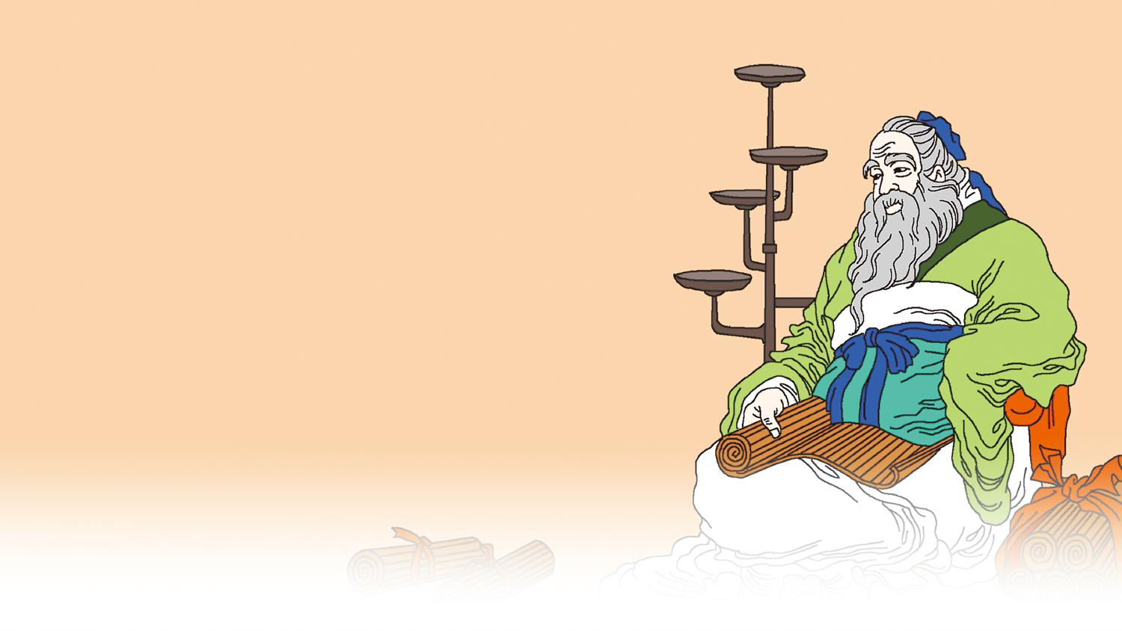
人之初
8

Slide 4
chū
初
初一
初夏

Slide 5
听课文朗读，听准字音。

Slide 6
我会认
你用什么好办法记住这些生字的呢？
zhī chū xìnɡ shàn xí jiào
之 初 性 善 习 教
迁 贵 专 幼 玉 器 义
qiān ɡuì zhuān yòu yù qì yì

Slide 7
比一比，记一记。
xìnɡ
性
性别 男性 女性
xìnɡ
姓
姓名 老百姓

Slide 8
比一比，记一记。
yòu
幼
幼小 幼儿园
dònɡ
动
运动 生动 动作

Slide 9
性
义
之
幼
习
迁
初
器
贵
善
教
专
玉

Slide 10
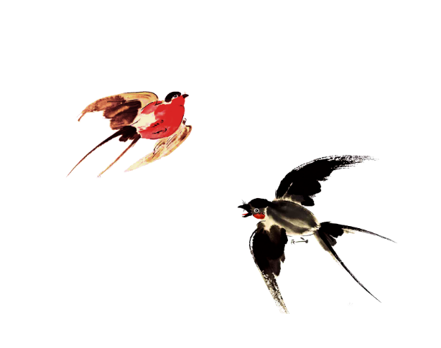
读一读，记一记。
初始 初夏 天性 性格
专心 专门 善良 友善
shǐ
ɡé
liánɡ

Slide 11
我会写
提示：点击生字进入详细讲解。
之
相
近
习
远
玉
义

Slide 12
和同桌一起读课文，想一想：
课文哪一个小节在讲教育？
哪一个小节在讲学习？

Slide 13
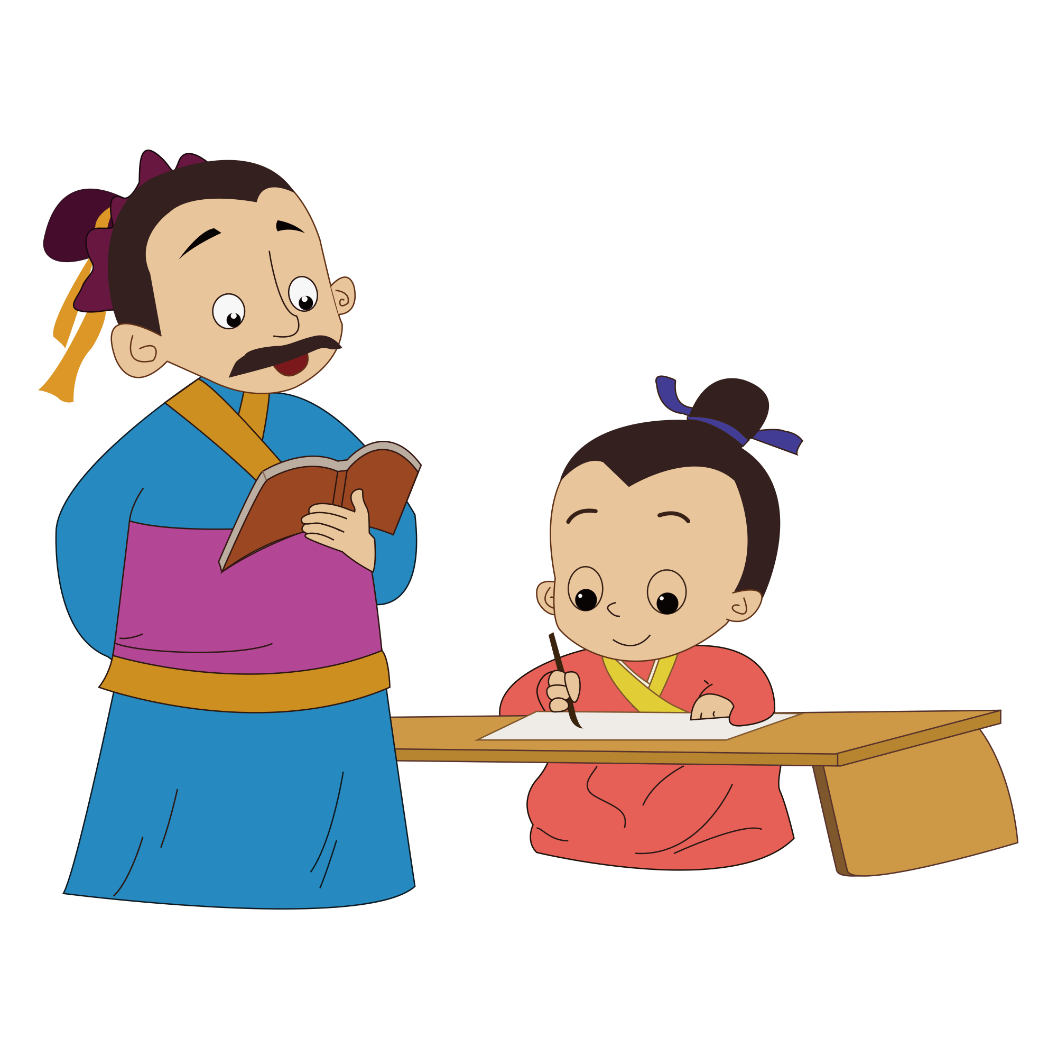
这个小节在说什么？你从哪里看出来的呢？
人之初，性本善，
性相近，习相远。
苟不教，性乃迁，
教之道，贵以专。
教育

Slide 14
人之初，性本善，
性相近，习相远。
你能从句子中找出一组反义词吗？
近——远
人在刚出生时候，天性本来都是善良的。人和人的天性大致接近，只是后天所处的环境和所受的教育不同，就形成巨大差别。

Slide 15
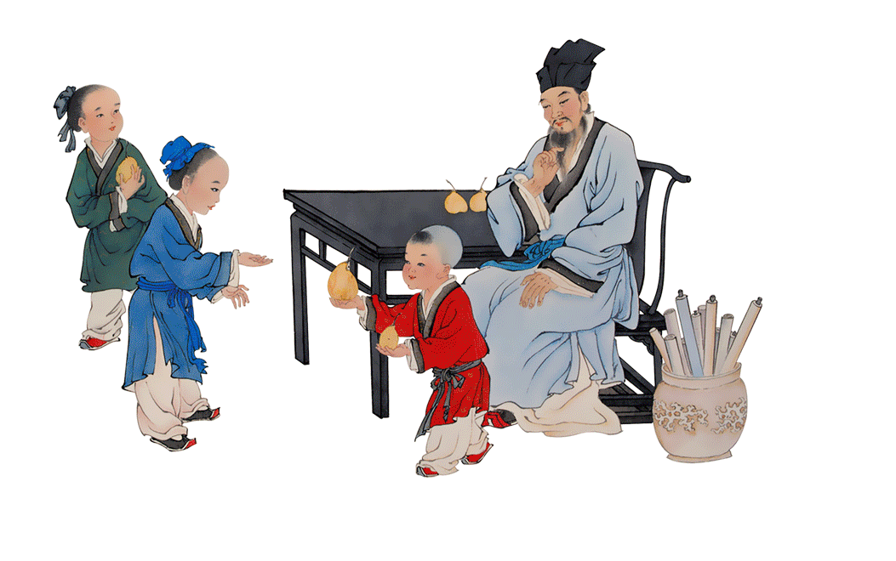
苟不教，性乃迁，
教之道，贵以专。
如果对孩子不严加教育，孩子善良的本性就会改变。教育孩子的方法，贵在教导他学习专心致志，始终不懈。

Slide 16
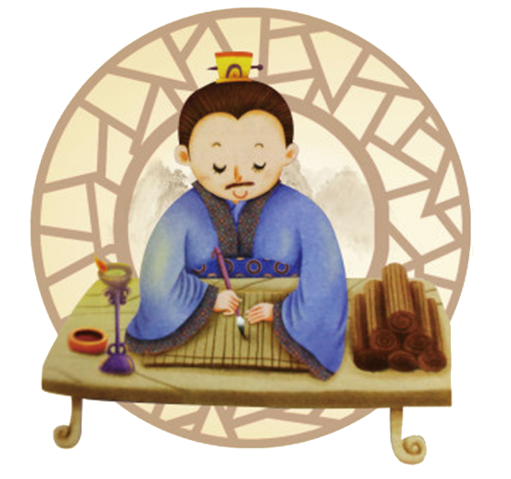
后天的环境
和教育对孩子非
常重要。
人之初，性本善，
性相近，习相远。
苟不教，性乃迁，
教之道，贵以专。

Slide 17
这个小节在说什么？你从哪里看出来的呢？
子不学，非所宜，
幼不学，老何为？
玉不琢，不成器，
人不学，不知义。
学习

Slide 18
子不学，非所宜，幼不学，老何为？
孩子不读书学习，这是很不应该的。幼小的时候不学习，长大以后还能有什么作为呢？

Slide 19
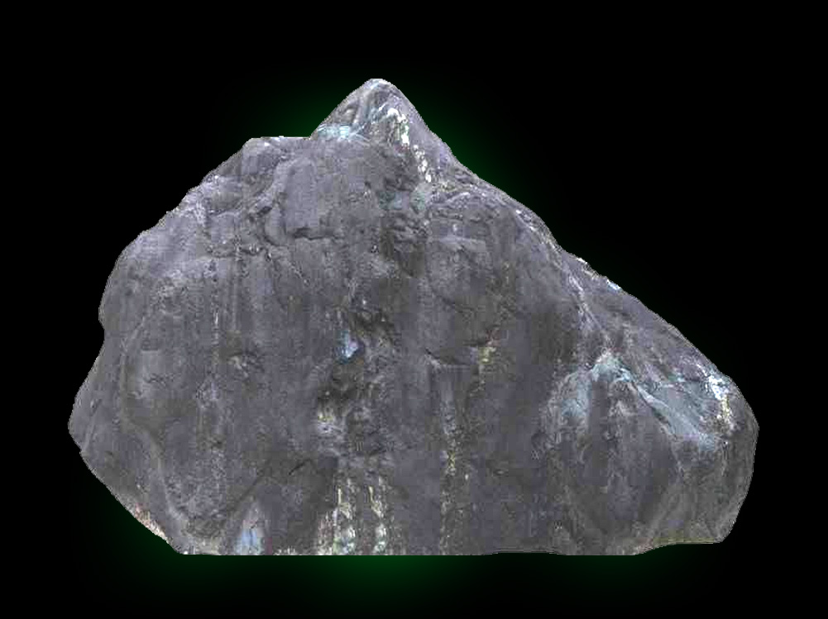
这块玉
石美吗？

Slide 20
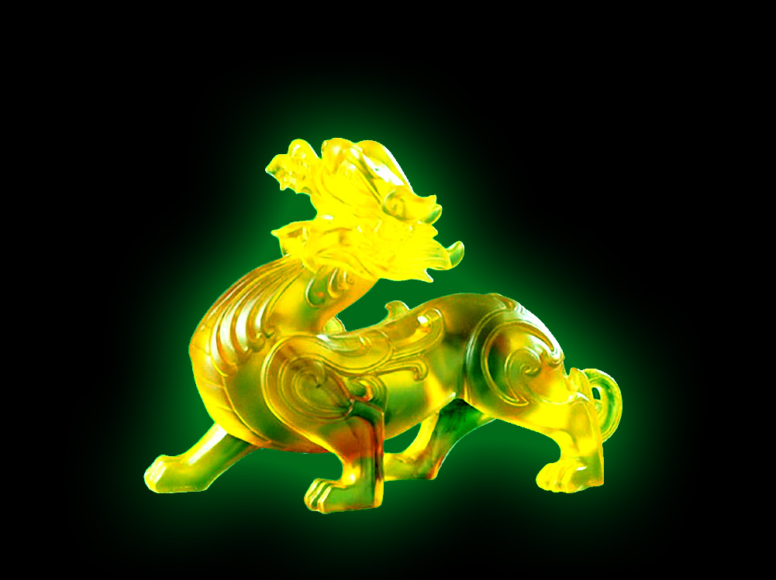
玉不琢
，不成器
。

Slide 21
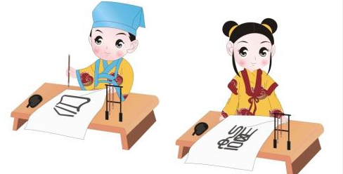
玉不琢，不成器，
人不学，不知义。
美玉不经过雕琢，就不能成为有用的玉器；人不读书学习，就不会懂得知识和道理。

Slide 22
人只有从小好好学习，长大了才能有所作为。
子不学，非所宜，
幼不学，老何为？
玉不琢，不成器，
人不学，不知义。

Slide 23
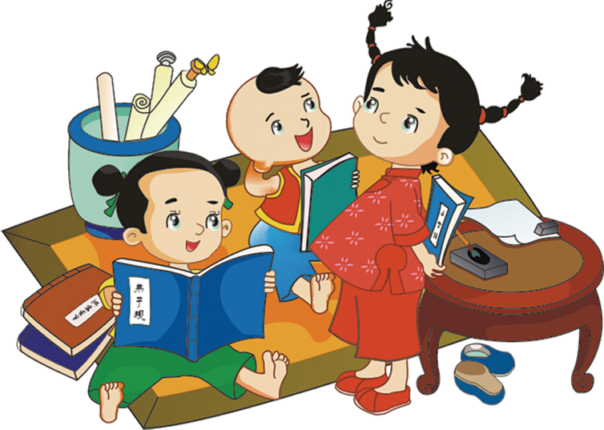
人之初，性本善，
性相近，习相远。
苟不教，性乃迁，
教之道，贵以专。
子不学，非所宜，
幼不学，老何为？
玉不琢，不成器，
人不学，不知义。
读一读，背一背。

Slide 24
zhī
人之初
之
结构: 独体
音序：Z 部首：丶
书写指导：主笔是平捺，要写得舒展。横撇的角度要小，
平捺紧接着横撇写
组词：人之初 缓兵之计
造句：人之初，本质都是善良的。

Slide 25
xiāng
性相近
相
结构: 左右
音序：X 部首：木
书写指导：左高右低，“目”起笔在“木”的横偏上一些，四横要间距均匀。
组词：相似 相同
造句：她们两个长得太相似了。

Slide 26
jìn
性相近
近
结构: 半包围
音序：J 部首：辶
组词：相近 接近
书写指导：先写里面的“斤”，写在田字格的中心偏右上，走之最后的平捺要舒展。
造句：两个相近的东西最容易让
我们分不清。

Slide 27
xí
习相远
习
结构: 半包围
音序：X 部首：乛
组词：习惯 学习
书写指导：先外后内。横折钩的折略往左斜。
造句：同学们要养成良好的学习习惯。

Slide 28
yuǎn
习相远
远
结构: 半包围
音序：Y 部首：辶
书写指导：先写里面的“元”，写在田字格的中心偏右上，走之最后的平捺要舒展。
组词：很远 远方
造句：我们要走的人生路还有很远。

Slide 29
yù
玉不琢
玉
结构: 独体
音序：Y 部首：玉
书写指导：写“王”时注意三横的长短变化，注意间距均匀。
组词：玉石 白玉
造句：妈妈有一块珍贵的玉石。

Slide 30
yì
不知义
义
结构: 独体
音序：Y 部首：丶
书写指导：主笔是捺，要写得舒展。点在撇、捺交叉点偏左的位置。
组词：正义 义不容辞
造句：这个女神代表着公平和正义。

